Slide 1
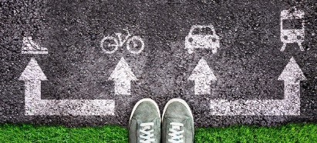













JMF: Dans ce document s’intéresser plus particulièrement
aux transparents avec un rectangle rouge, en haut à droite
InterMob : une étude sur le changement de comportement de mobilité
<number>
Notes:
Titre
Equipe
<number>

Slide 2
Plan de la présentation
Rappel des objectifs scientifiques
Présentation de l’équipe InterMob
Les financements et partenaires
Le protocole et le planning de l’étude
Les corpus de données et méthodes de traitement
<number>

Slide 3
Objectifs scientifiques
<number>

Slide 4

InterMob : une étude sur le changement de comportement de mobilité
Observer le changement des comportements de mobilité sur une longue période
Analyser les effets du changement de mode sur la mobilité quotidienne, sur l’activité physique et sur l’exposition à la pollution
Identifier les leviers et les obstacles à la réduction de l’usage de la voiture
<number>

Slide 5

Positionnement de recherche
Comment aborder les questions de changements dans les pratiques de déplacements quotidiens?
Observer les individus dans leur espace géographique et social
Considérer les déplacements du point de vue de la mobilité comme système, et pas uniquement du point de vue des transports comme infrastructure fonctionnelle
Passer d’une logique de compréhension à une logique d’intervention
<number>

Slide 6
II. Présentation de l’équipe InterMob
<number>

Slide 7
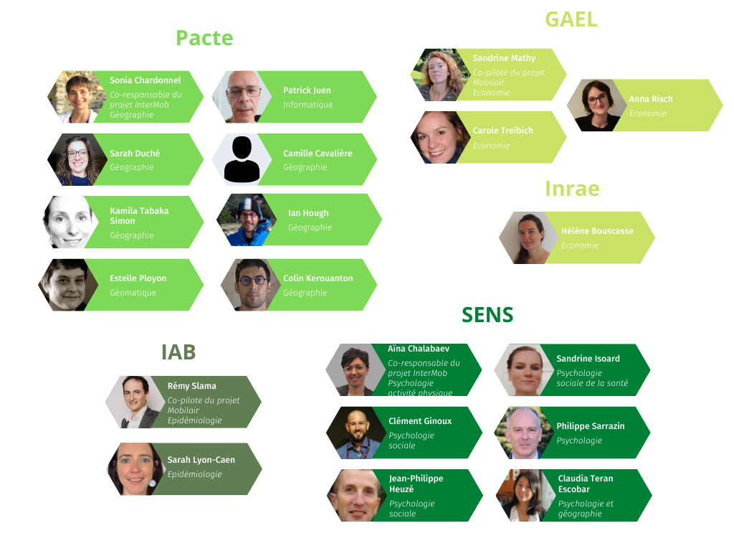
Equipe scientifique
<number>

Slide 8
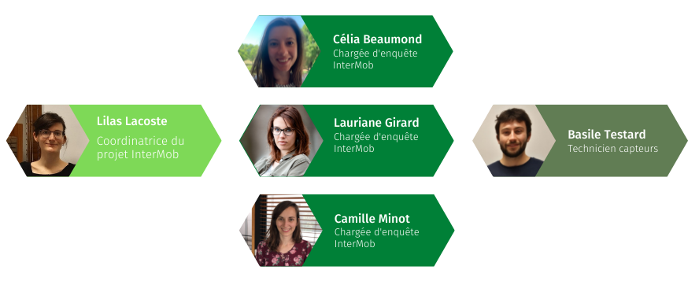
Equipe terrain (MSH Alpes)
<number>

Slide 9
III. Les financements et partenaires
<number>

Slide 10


Les financeurs et partenaires d’InterMob
<number>
Notes:
Parler du partenariat a venir pour la SNCF
<number>

Slide 11
IV. Le protocole et le planning de l’étude
<number>

Slide 12

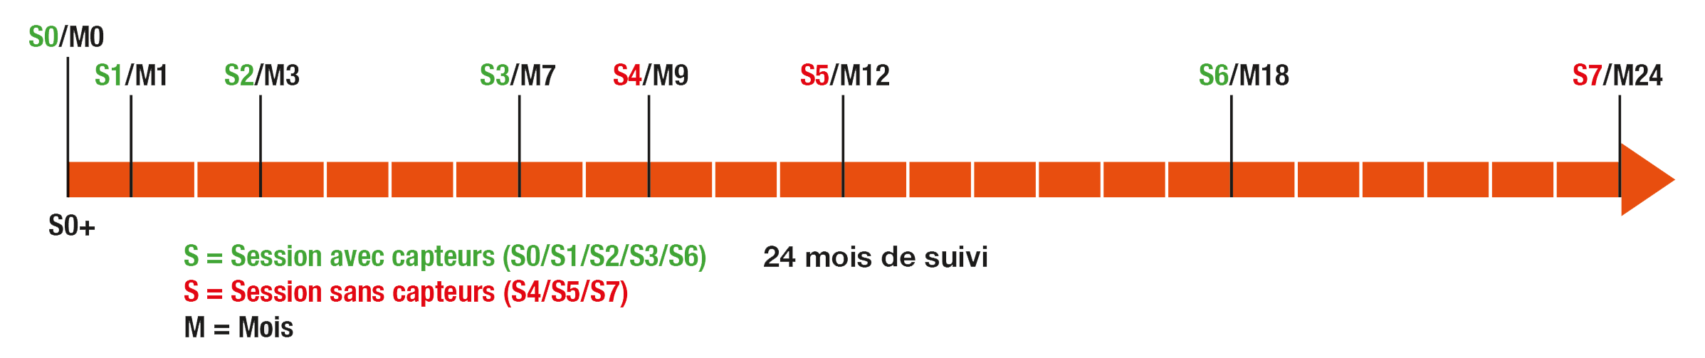
Intervention : 24 mois d’observations
Intervention*
* Principes de l’intervention :
2 groupes : un groupe témoin et un interventionnel
Des incitations : économiques et motivationnelles
<number>
Notes:
L’autre aspect original de cette étude est de suivre les gens sur un longue période, afin de voir les effets à long terme d’un accompagnement. On va les observer 8 fois au cours des 24 mois de l’étude, avec des capteurs..

Slide 13


<number>
Notes:
lauriane

Slide 14

Processus de recrutement
Objectif : recrutement de 150 participants maximum
Diffusion de l’appel à volontaires
Formulaire de contact sur le site InterMob
Appel du volontaire : vérification de l’éligibilité
Délai de reflexion
Inclusion et prise des RDV
<number>
Notes:
célia
Si question sur le calcul du nombre de participants, Aïna et Carole répondront.

Slide 15













Stratégies de recrutement
Objectif de trouver de nouveaux participants : plan de communication
Objectif de maintenir les participants dans la cohorte : motivation des volontaires
plateforme OTE
PANEL GAEL
<number>
Notes:
lauriane

Slide 16
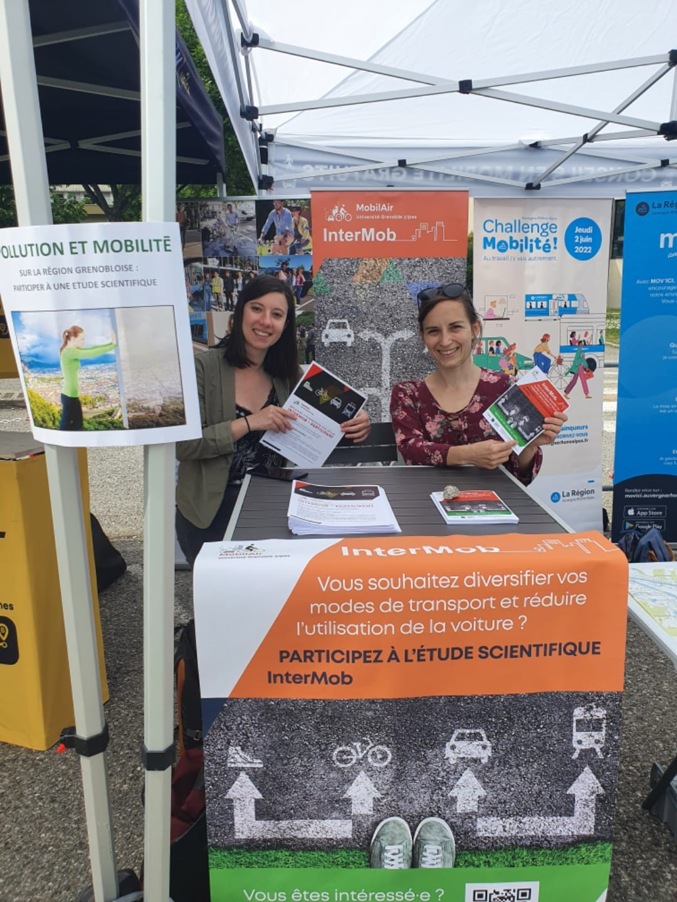
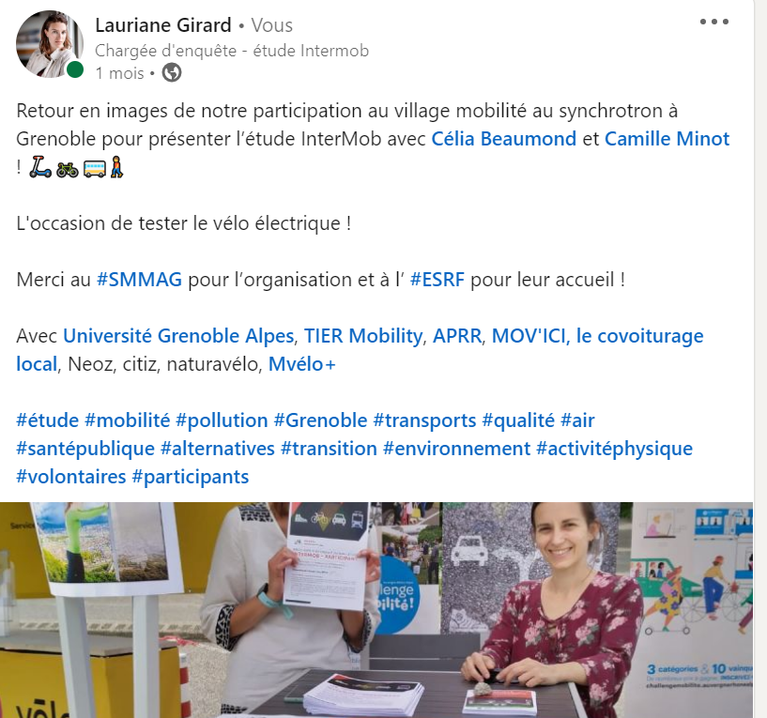
<number>

Slide 17
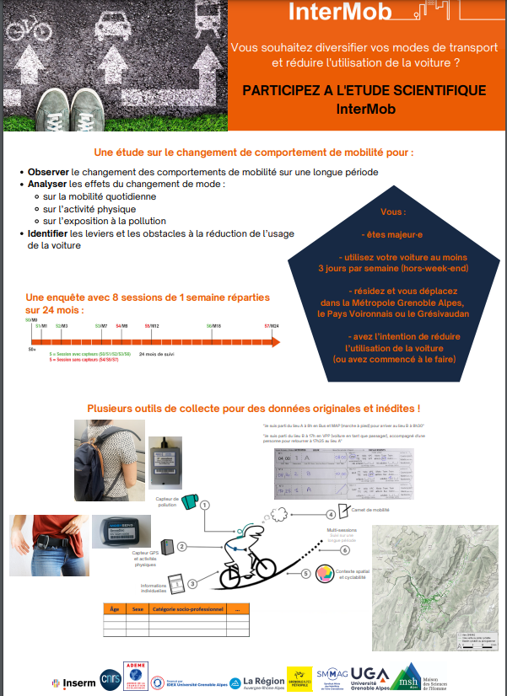

<number>
Notes:
lauriane

Slide 18
Intervention : inclusions et suivis en cours
293 formulaires d’intérêt remplis
152 inclus – 18 abandons
134 inclus en cours
73
62
48
19
4
<number>
Notes:
Camille

Slide 19
V. Les corpus de données et méthodes de traitement
<number>

Slide 20



Rappel des objectifs
1 Individus dans leur espace géographique et social et individus dans leur motivation
2 Mobilité comme système
Emplois du temps,
Activités quotidiennes
Déplacements
Modes
Lieux et espaces de vie
Aménagements
Accessibilité
Cyclabilité/Marchabilité
MOBILITE QUOTIDIENNE
Santé, Bien-être
Activité physique
Exposition à la pollution
Notes:
rappel : objectifs de suivre les effets des incitation sur toutes les dimensions impliquées dans la mobilité quotidienne

Slide 21
Rappel des objectifs
1 Individus dans leur espace géographique et social
2 Mobilité comme système
3 Logique d’intervention
Changements ?
Emplois du temps,
Activités quotidiennes
Emplois du temps,
Activités quotidiennes
Déplacements
Modes
Lieux et espaces de vie
Aménagements Accessibilité
Cyclabilité/Marchabilité
Déplacements
Modes
Lieux et espaces de vie
MOBILITE QUOTIDIENNE
Aménagements
Accessibilité
Cyclabilité/Marchabilité
Santé, Bien-être
Activité physique
Exposition à la pollution
Santé, Bien-être
Activité physique
Exposition à la pollution
Intervention
Notes:
rappel : objectifs de suivre les effets des incitation sur toutes les dimensions impliquées dans la mobilité quotidienne

Slide 22
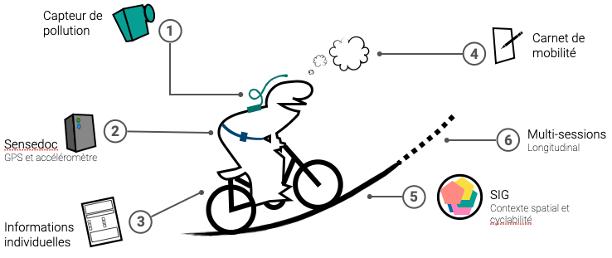
Outils de collecte
Emplois du temps,
Activités quotidiennes
4
Aménagements
Accessibilité
Cyclabilité/Marchabilité
Déplacements
Modes
Lieux et espaces de vie
5
2
MOBILITE QUOTIDIENNE
Modes de vie
Expériences
Motivations/Intentions
Habitudes
Santé, Bien-être
Activité physique
Exposition à la pollution
3
1
2

Slide 23

Outils de collecte
Rappel du calendrier des mesures
S = 5 Sessions avec le capteur Sensedoc (GPS/accélèromètre), enquête et carnet de mobilité
Capteurs de pollution sur 3 sessions
S = 3 sessions sans capteurs (enquête et carnet de mobilité)

Slide 24
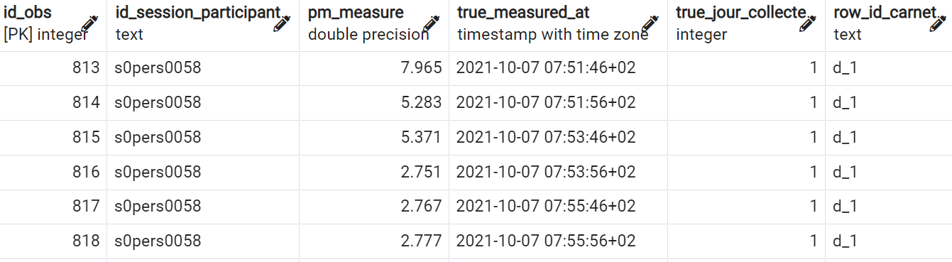
De la collecte à l’analyse
Collecte des données
Vérification et pré-traitements des données mesurées , avec une mise en place de chaînes de traitement.
Extrait de la table des mesures des PM2.5 du participant s0pers0058, pour son premier déplacement déclaré au J1
Analyse des données

Slide 25

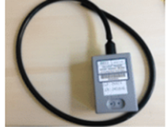
Le corpus des données : Pollution (PM2.5)
Collecte :
3 sessions de mesures : capteur porté pendant 7 jours de collecte consécutifs (la collecte est continue de J1 à J7)
Deux types de mesures :
Concentrations mesurées : Le capteur enregistre 2 mesures de concentrations de PM2.5 sur une fréquence de 2 min ; les 2 mesures sont espacées de 10 s.
Composition chimique : Le capteur dispose d’un filtre pour avoir composition chimique des particules et le potentiel oxydant sur chaque semaine de mesure.
Capteur RTI Micropem
Principaux indicateurs attendus :
Exposition individuelle par participants par semaine de mesures
Niveau moyen de PM2.5 par mode de transport pour tous les participants

Slide 26
Le corpus des données : Pollution (PM2.5)
Actuellement : Vérification, mise en forme et pré-traitements des données sur les concentrations de PM2.5
Jeux de données participants pré-traités (juillet 2022)
62
10
…
Définition et mise en place d’une méthodologie pour structurer et vérifier la cohérence des données
À partir d’un échantillon de carnets de mobilité, les données de pollution ont été associées aux données d’activités/déplacements issues des carnets
Appareiller les concentrations de PM2.5 aux traces GPS
Mettre en contexte les données (qualité de l’air de la Métropole, conditions météorologiques)

Slide 27
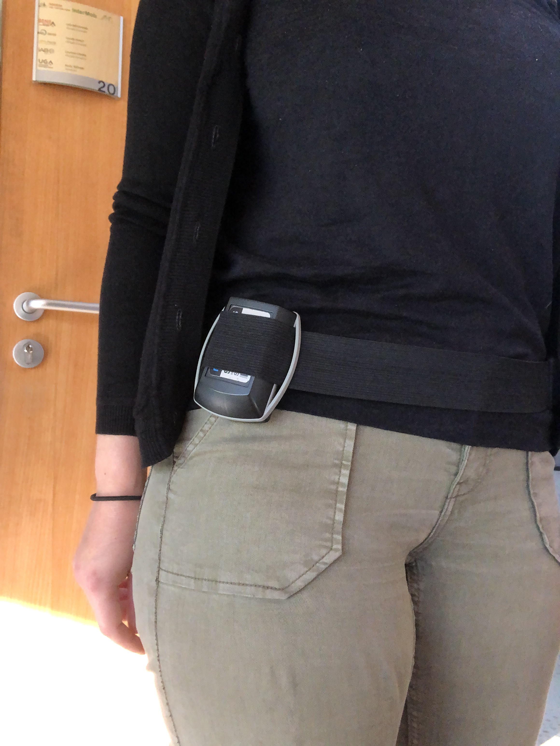
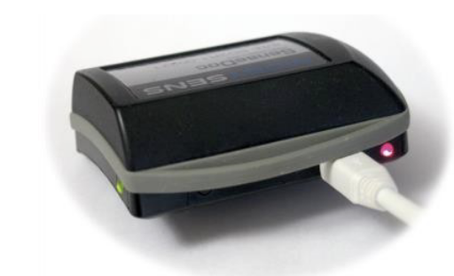
Le corpus des données : GPS / Accéléromètrie
Collecte :
5 sessions de mesures : capteur porté pendant 7 jours de collecte consécutifs (la collecte est continue de J1 à J7)
Capteur Sensedoc
Deux types de mesures :
GPS: Enregistrement toutes les secondes. Il s’arrête au bout de 5 minutes si aucun mouvement.
Accéléromètrie : Fréquence de 30 Hz
Principaux indicateurs attendus :
Distance et temps des déplacements
Itinéraires de déplacement
Indicateurs activité physique

Slide 28
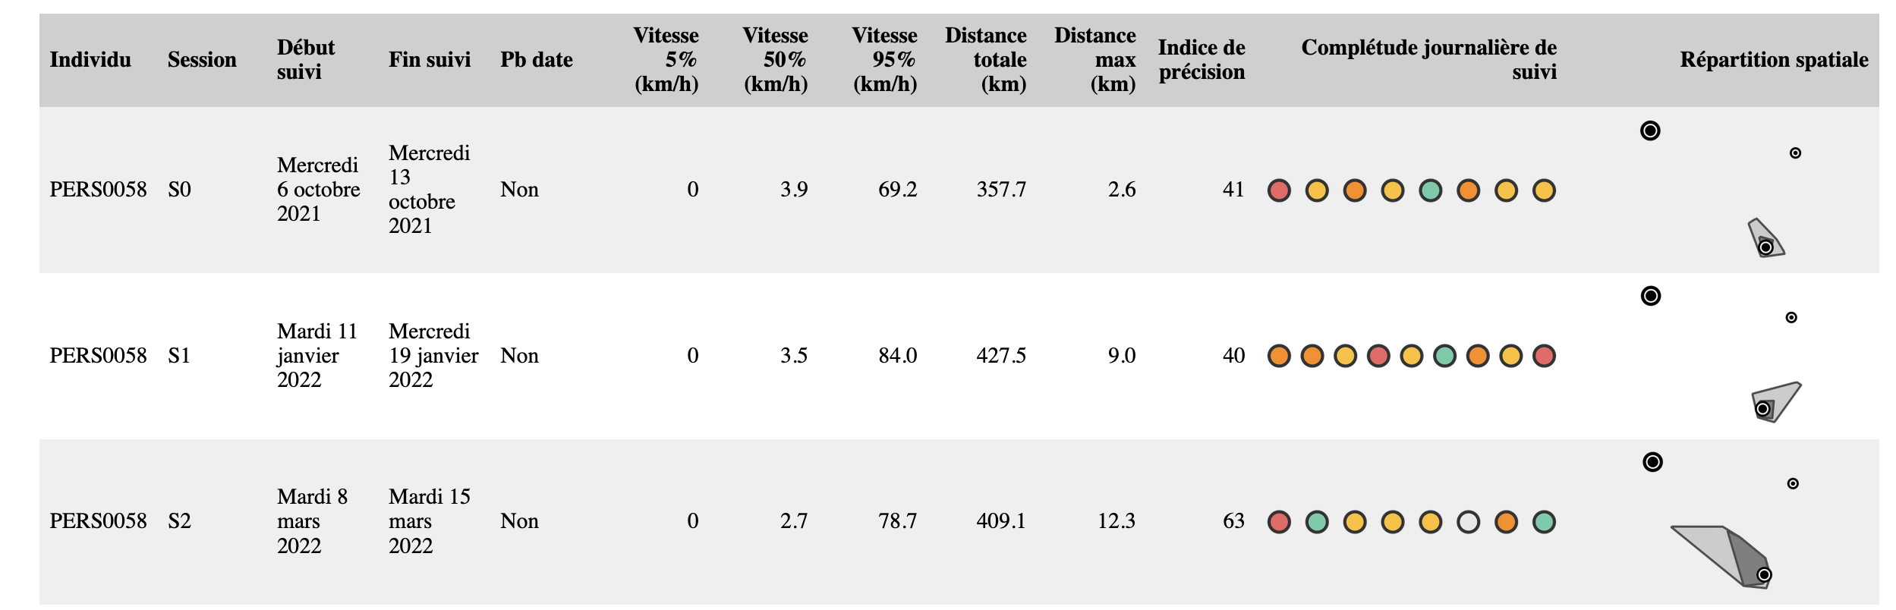
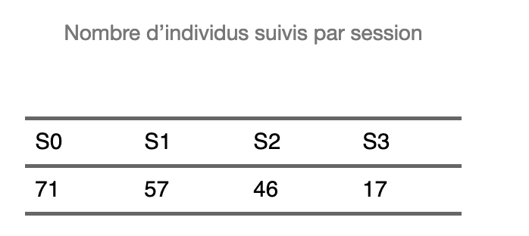
Le corpus des données : GPS / Accéléromètrie
Pré-traitements :
Résumé fait pour chaque session de mesures
Au 05/07/2022
Vérification de la qualité des données
Nettoyage et séquençage des données GPS
Mise en place d’une méthodes permettant l’enrichissement semi-automatique (modes de transport) des traces s’appuyant sur les données issues des carnets de bord
Vérification de l’accéléromètrie et indicateurs

Slide 29
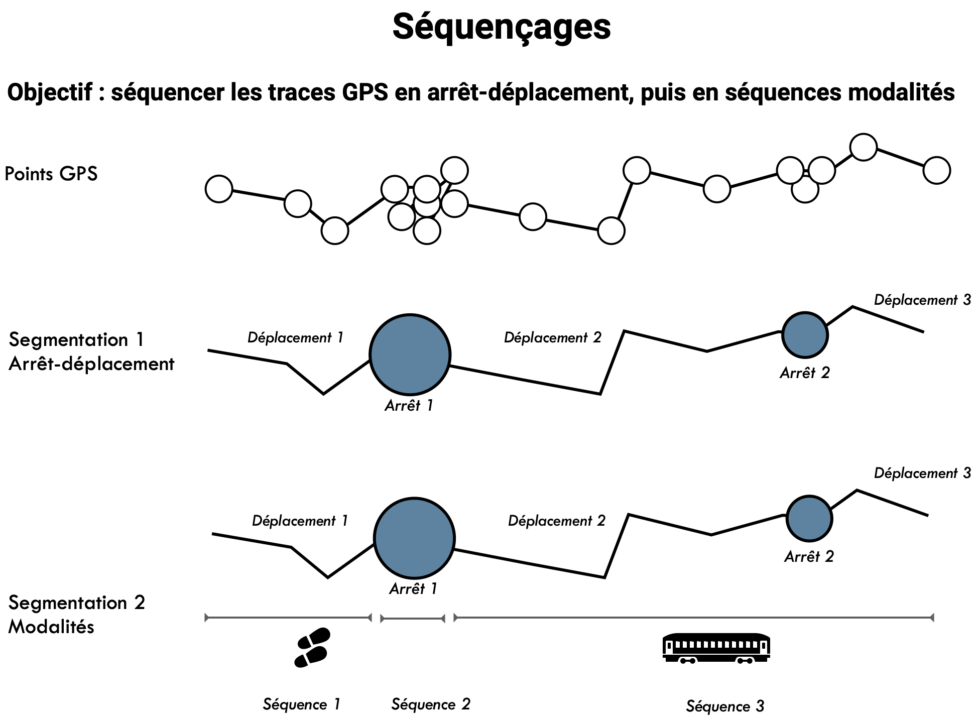
Le corpus des données : GPS / Accéléromètrie
Pré-traitements :

Slide 30

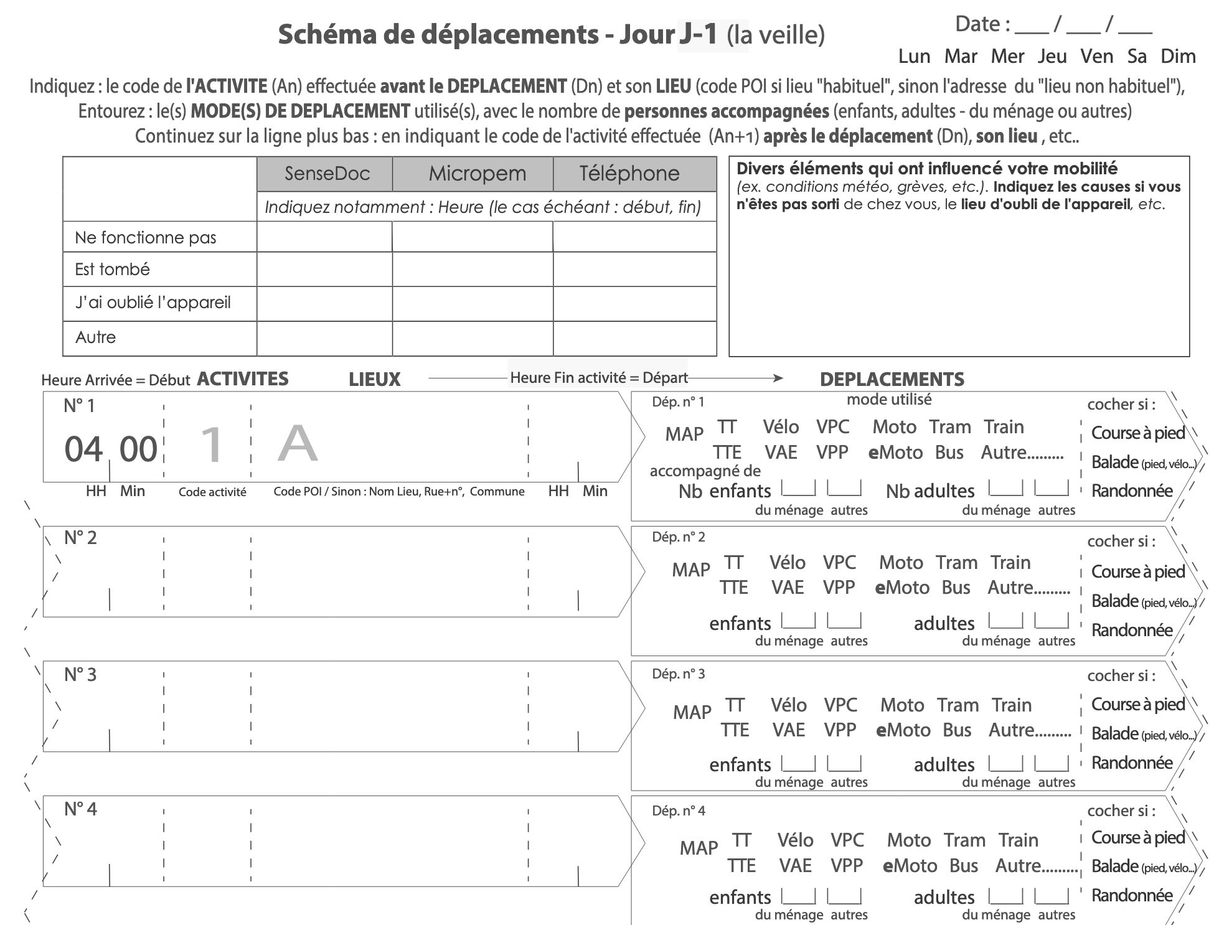
Le corpus des données : Carnet de mobilité
8 sessions de mesures : 7 jours de collecte de données
Session 0 (8 jours de collecte) : Schéma de déplacement expliqué et réalisé avec l’enquêteur pour 2 journées: à J0 pour J-1, et à J8 pour J7
Principaux indicateurs attendus :
Chaîne de déplacements
Mode de transport
Budget temps

Slide 31
Le corpus des données : Carnet de mobilité
Pré-traitements :
Carnets collectés
Carnets corrigés
Carnets numérisés
73
72
19
62
62
48
45
19
11
Vérification des carnets de mobilité : à J8 avec l’enquêtrice et par 2 membres l’équipe Intermob (scientifique et terrain)
Retour commentaires aux participants distribuées au début de la session suivante
Saisie des carnets de mobilité

Slide 32
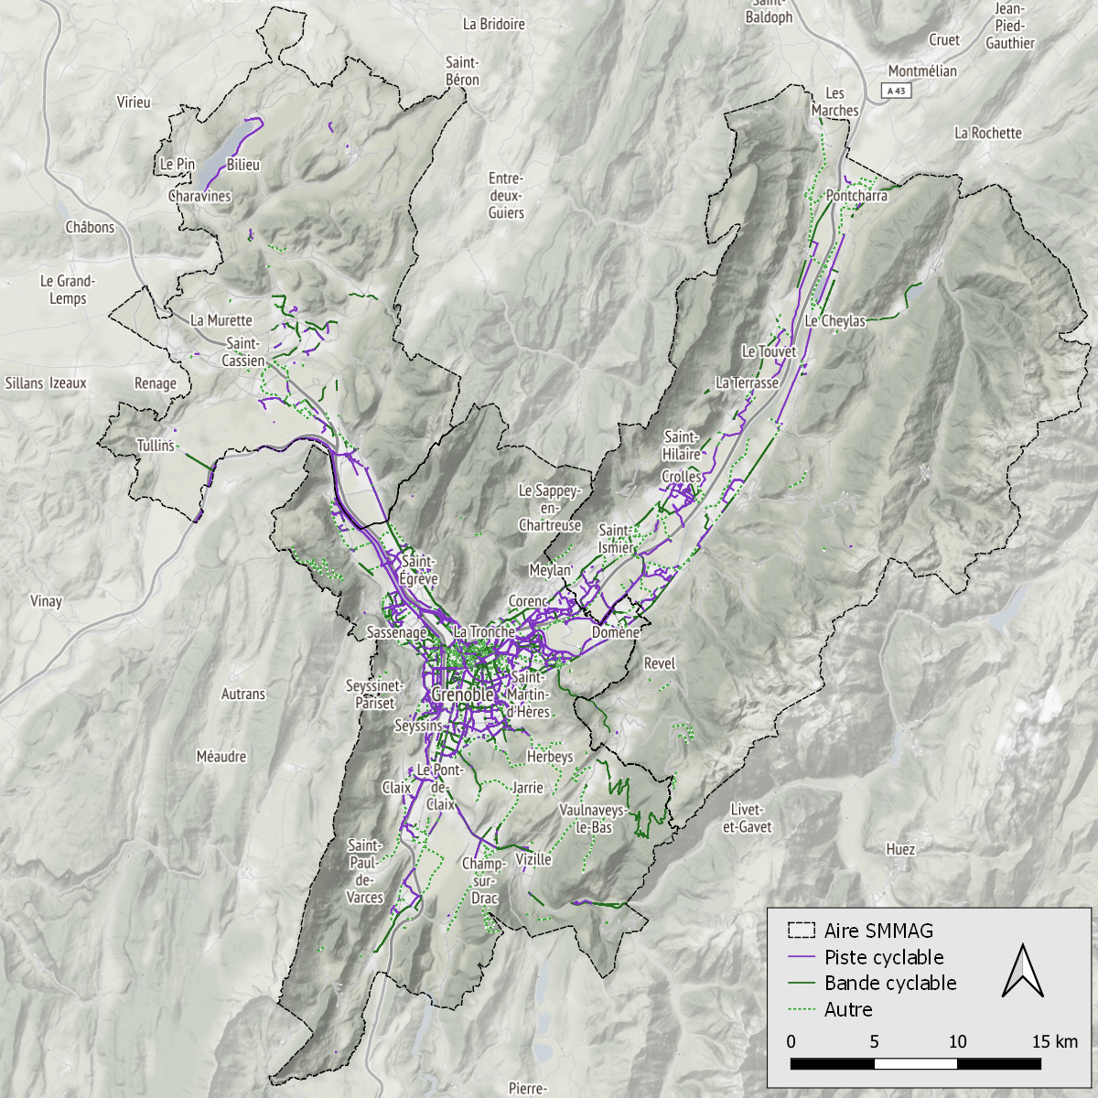

Le corpus des données : Contexte spatial
Réseau cyclable sur le périmètre géographique du SMMAG
Densité urbaine, typologie des territoires, accessibilité
Analyse de la cyclabilité
(1) Typologie des infrastructures cyclables
(2) Connectivité
(3) Topographie
(4) Condition trafic routier
(5) Stationnement
(6) Environnement
(7) Lieux d’intérêts
Indice globale de cyclabilité
Principaux indicateurs attendus :
Indice globale de cyclabilité sur le périmètre SMMAG
Indice selon les itinéraires des participants

Slide 33
Le corpus des données : Questionnaires
Un suivi sur deux ans de différentes données déclaratives afin de:
1/ Evaluer les effets de l’intervention sur:
Qualité de vie (physique, psychologique, sociale)
Attitudes et motivations envers la voiture et les modes de transport alternatifs
Habitudes de déplacement
Auto-efficacité à changer de comportement
2/ Evaluer si ces effets dépendent de:
Caractéristiques socio-démographiques et spatiales
(composition du foyer, lieu d’habitation, type de travail, revenus...)
Histoire de mobilité

Slide 34
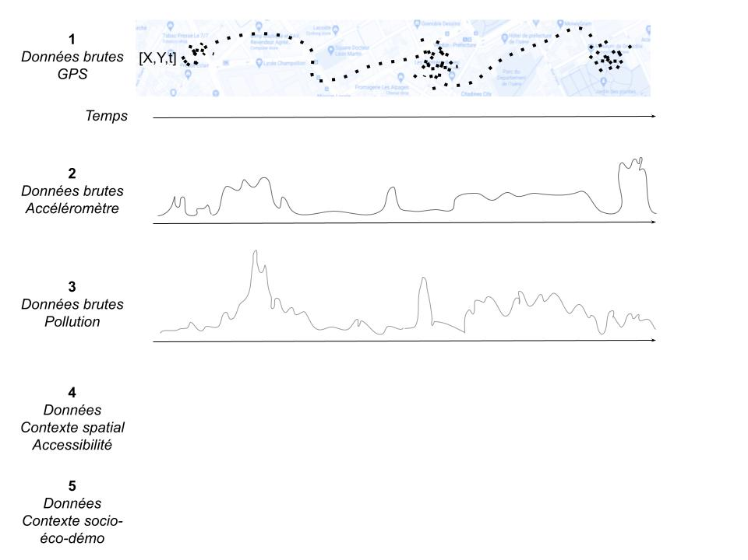
Principes des traitements et analyses
Objectif final : Combiner toutes les données
Calcul d’indicateurs pour évaluer le changement de mobilité
GPS
2
3
Temps
Accélérométrie
2
+
Temps
Pollution
1
Contexte spatial
Accessibilité
5
Périurbain
…
Bande cyclable
Pente 2%
NDVI 0.1
…
Piste cyclable
Pente 0%
NDVI 0.5
…
Centre-ville
…
15 km/h
Indice cyclabilité 0.3
…
Centre-ville
…

Slide 35
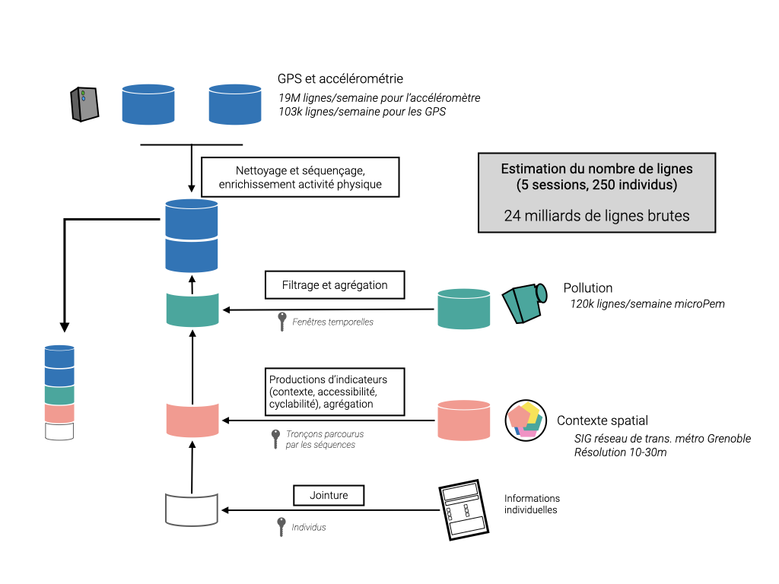
Flux des données
mesure_gps

Slide 36
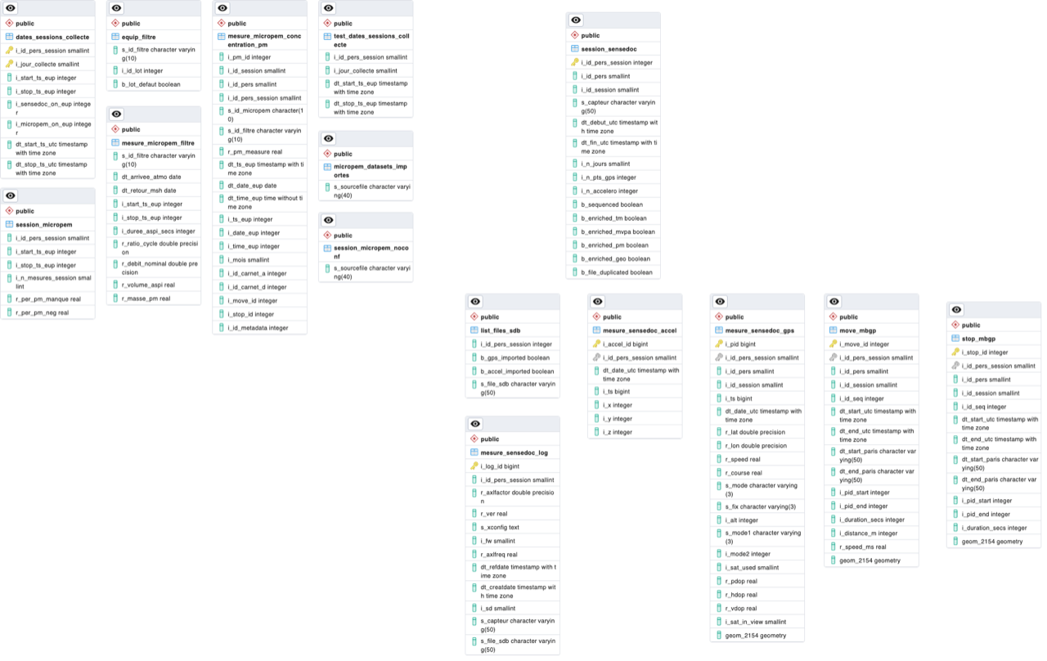
<number>

Slide 37
Questions ?
<number>

